Slide 1
2023 SolidWorks Workshop
SSTIA
主讲人：徐嘉秋、隽昕哲
2023 年 10 月

Slide 2
简介
基本零件绘制
装配体
渲染&3D打印
挑战题

Slide 3
简介
01

Slide 4
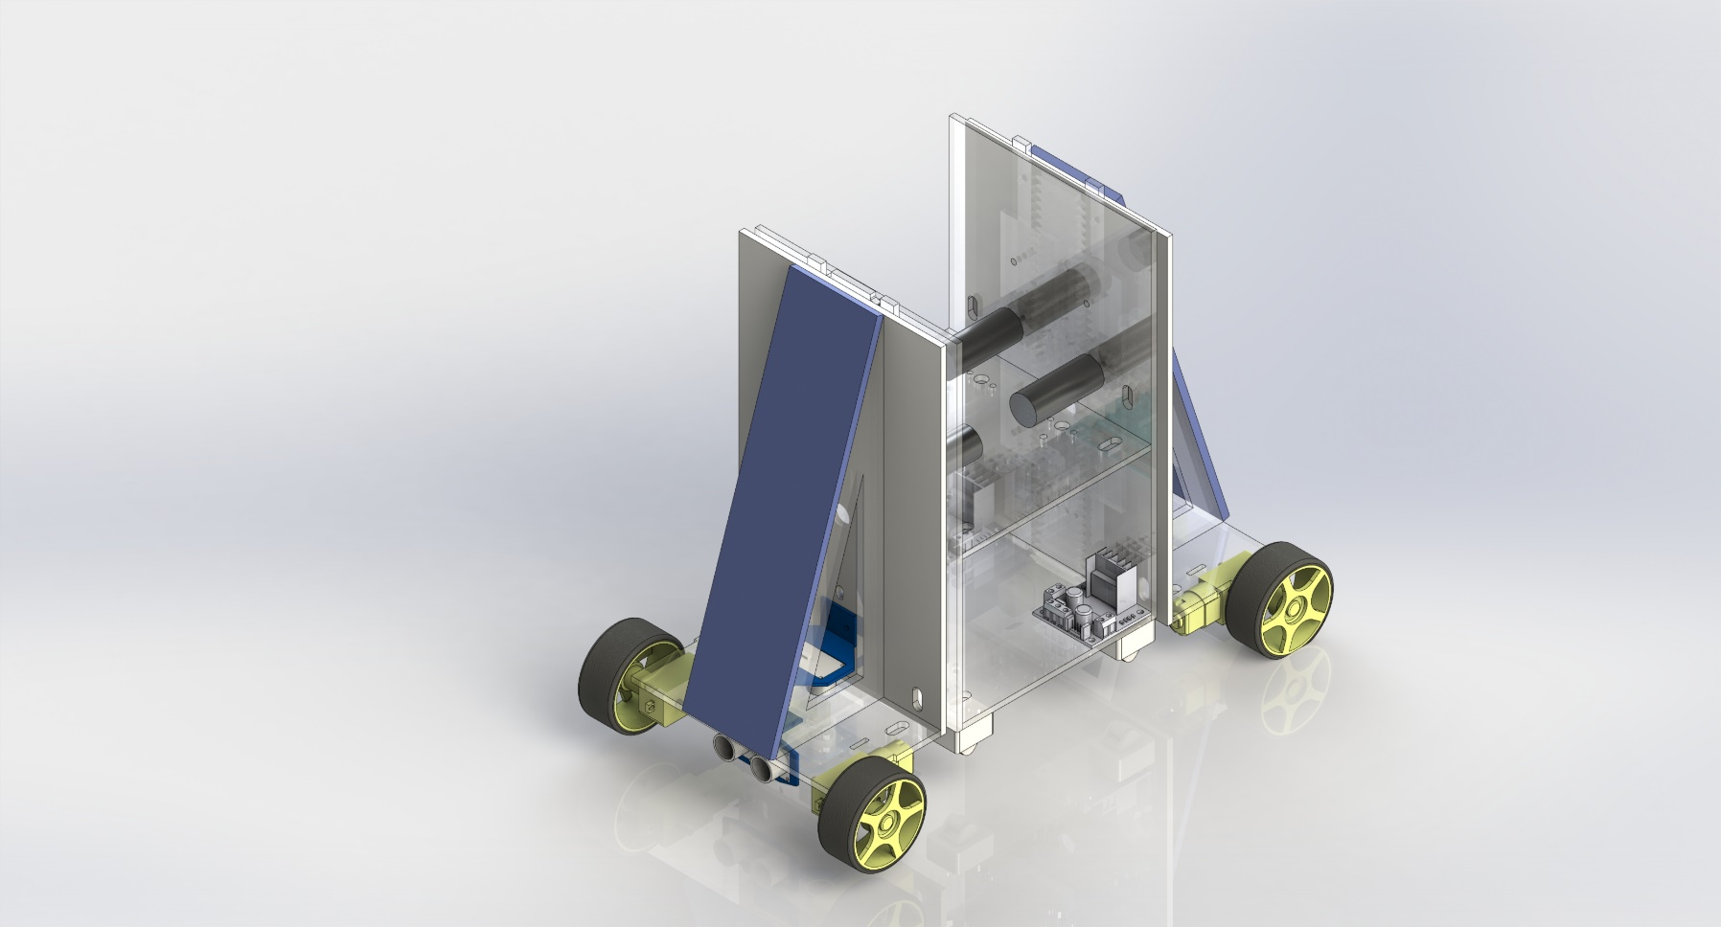
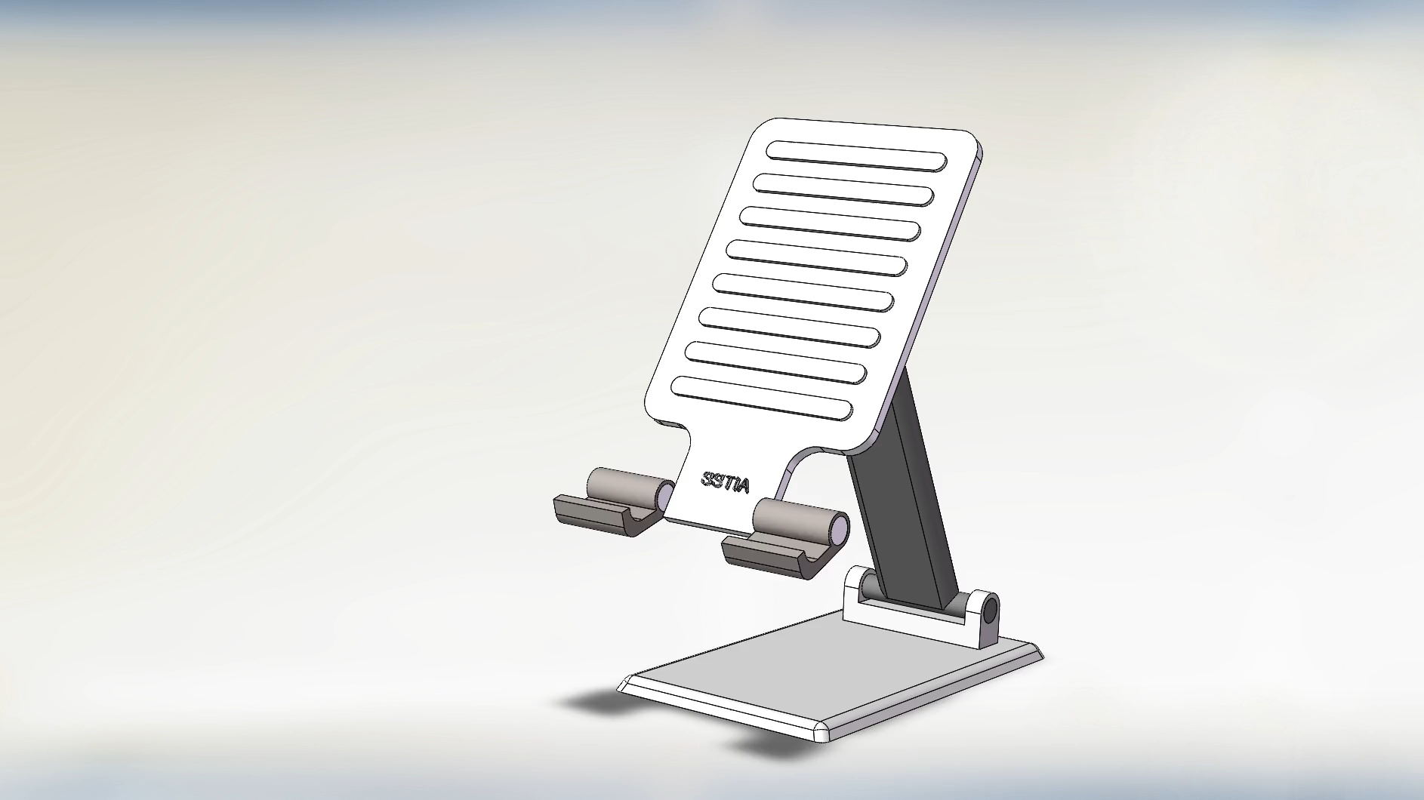
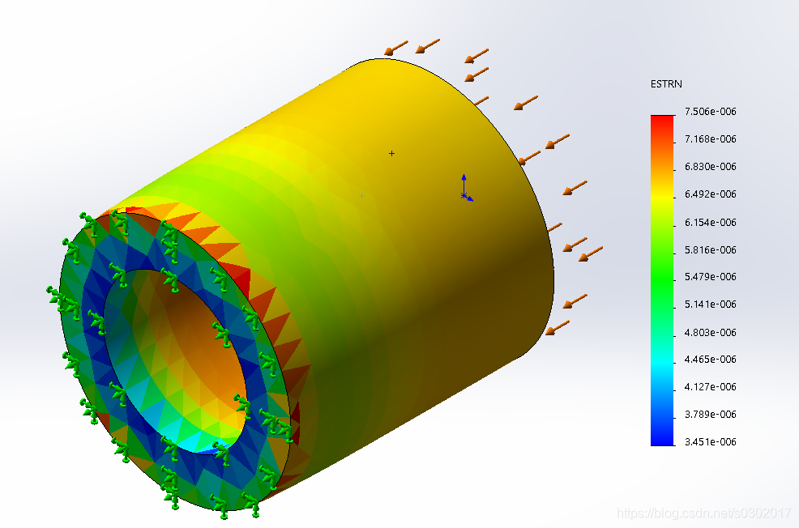
简介
SolidWorks 世界上第一个基于Windows开发的三维CAD系统
功能包括：
实体建模 （Survive 工导VG100）
功能演示动画
力学、热学分析

Slide 5
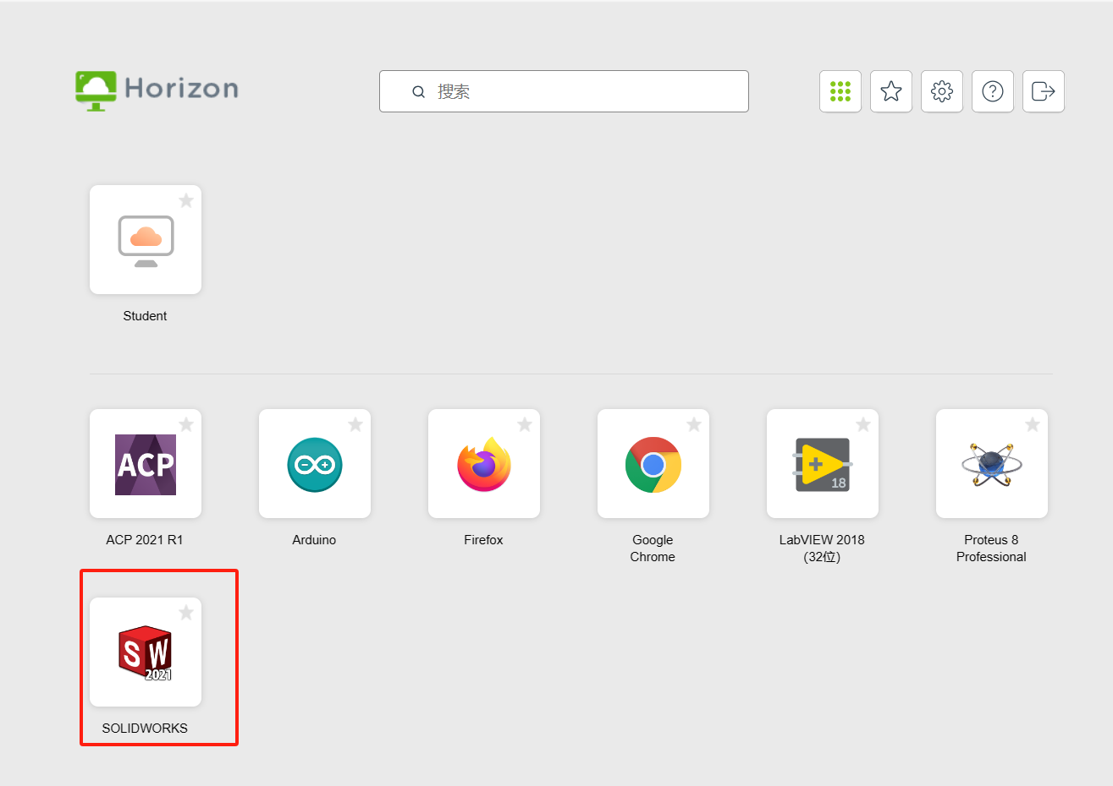
SolidWorks 虚拟机使用
1. 打开浏览器进入： VMware Horizon (sjtu.edu.cn)
2. 选择SolidWorks并进入

Slide 6
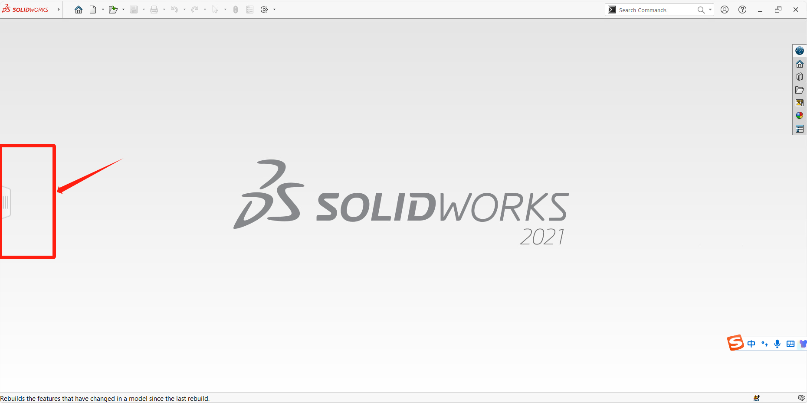
虚拟机上传零件
1. 点击图中所示标识打开虚拟机菜单

Slide 7
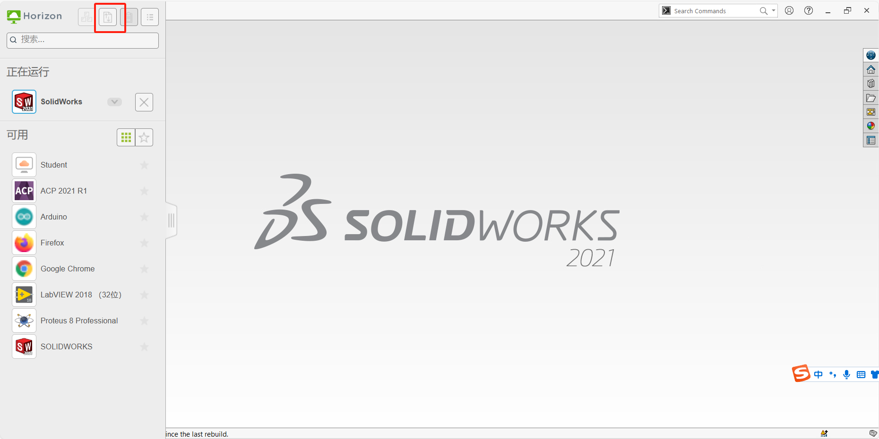
虚拟机上传零件
2. 点击“打开‘文件传输’面板”

Slide 8
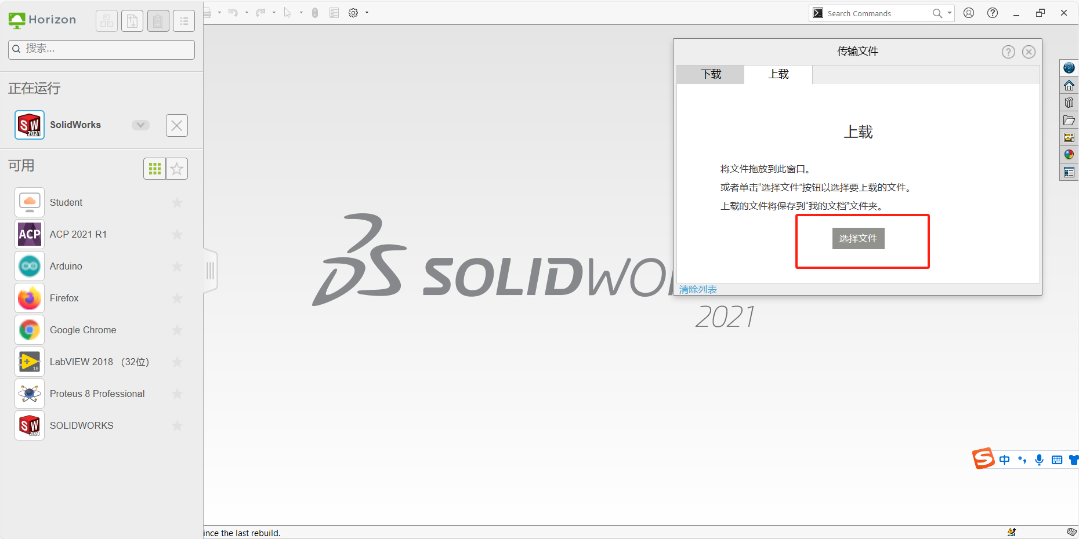
虚拟机上传零件
3. 上传群中所发所有零件

Slide 9
注意事项
· 单位：mm（默认）
· 自动对准功能（注意不必要的几何关系）
· 随时保存文档（无自动保存功能）
· 版本兼容：高版本可打开低版本，低版本不可打开高版本
（解决方案：另存为igs / stp 格式）

Slide 10
基本零件绘制
02

Slide 11
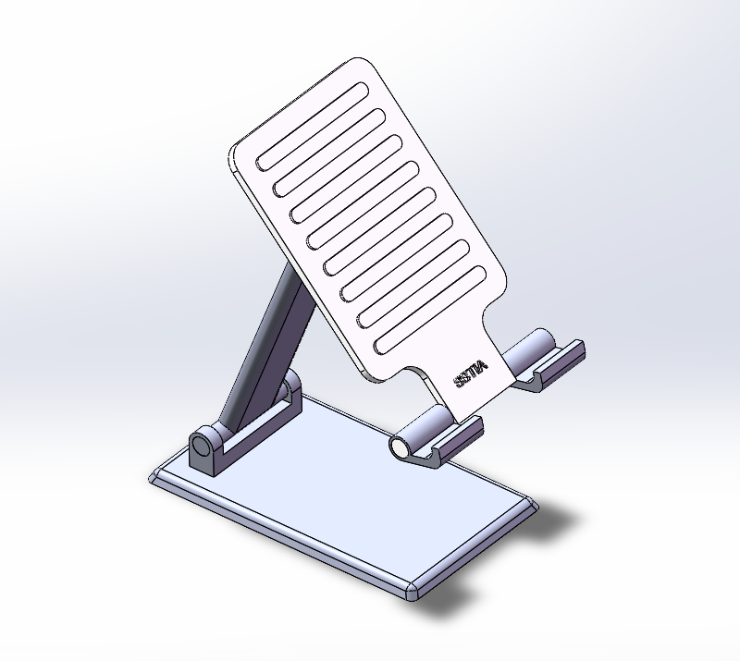
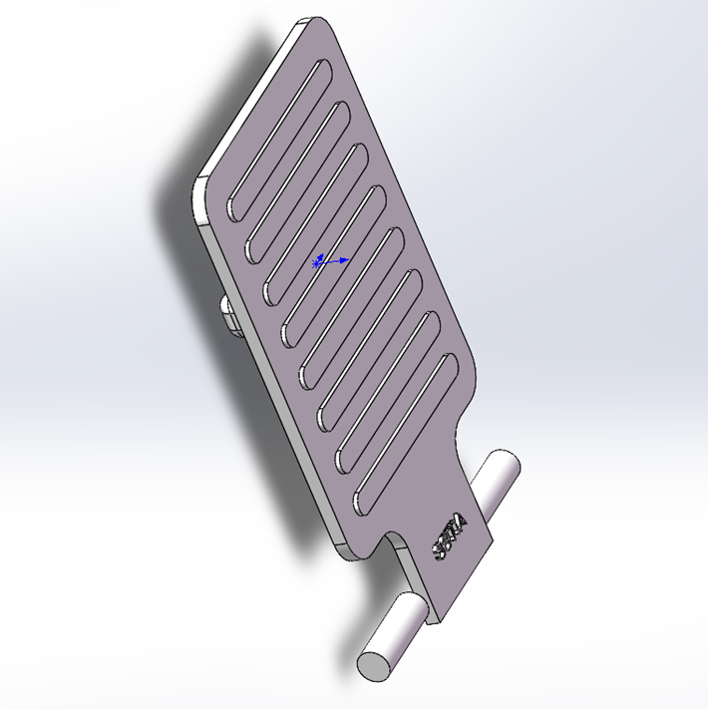
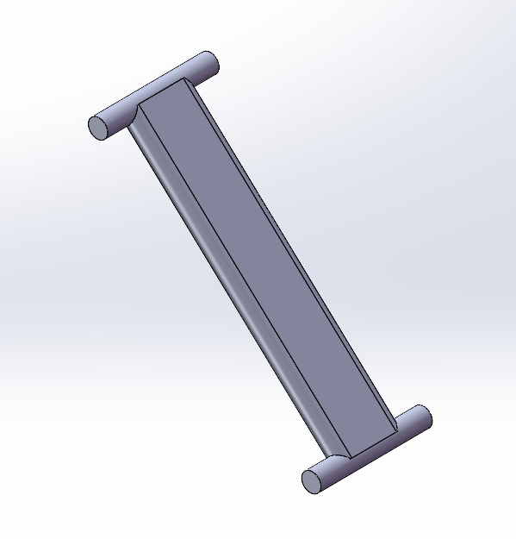
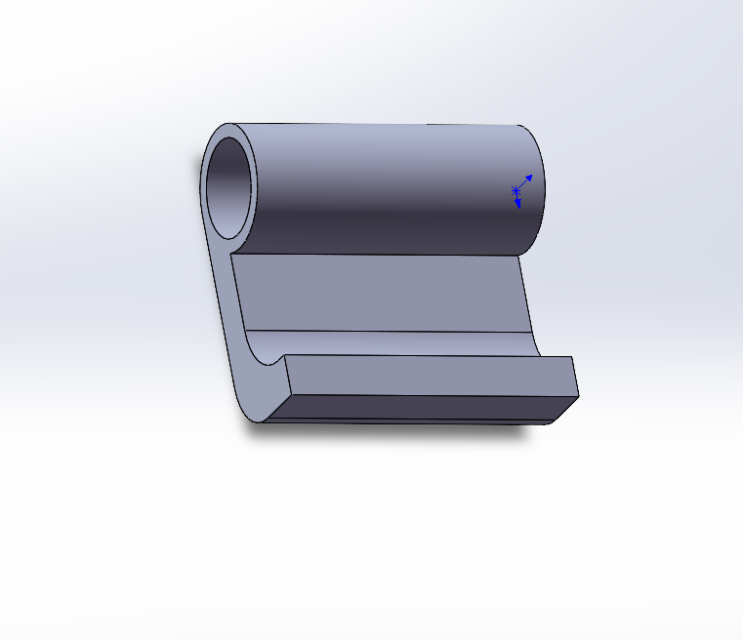
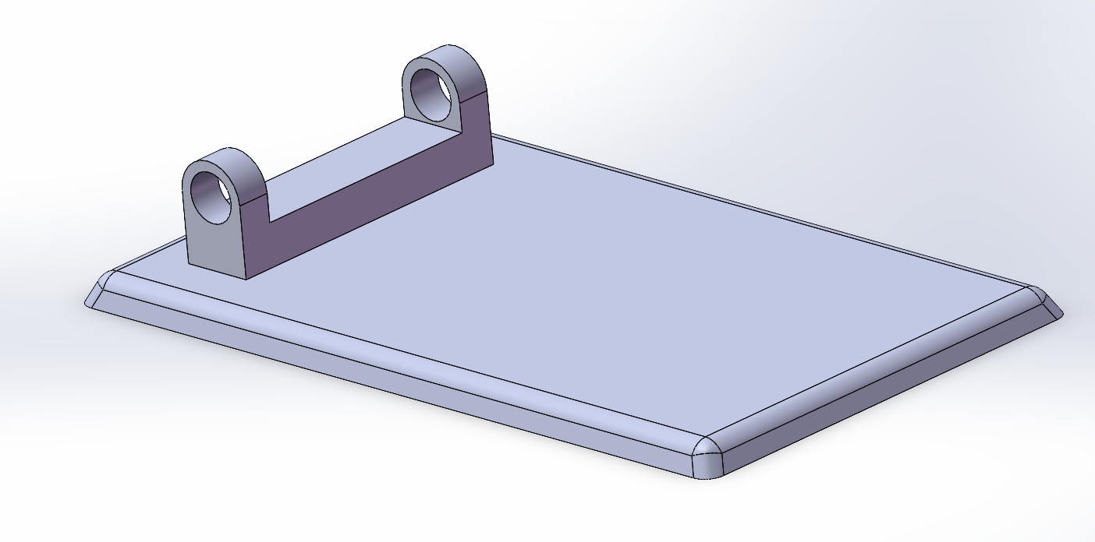
概况
连接杆
托盘
支撑角
底座

Slide 12
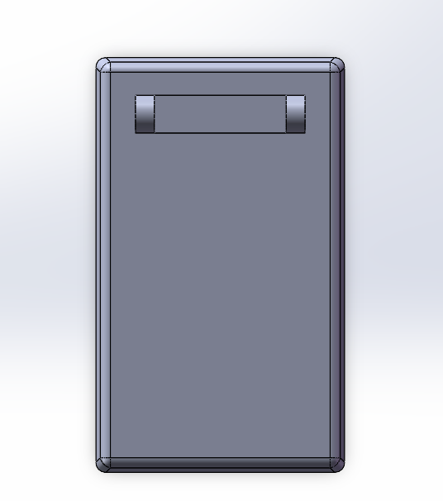
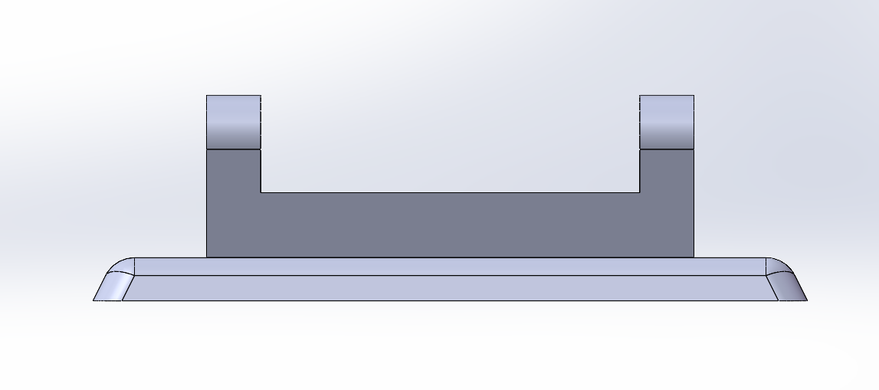
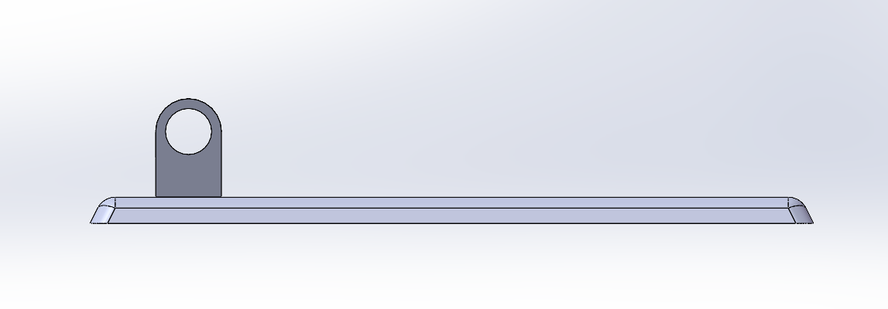
底座
俯视
正视
侧视

Slide 13
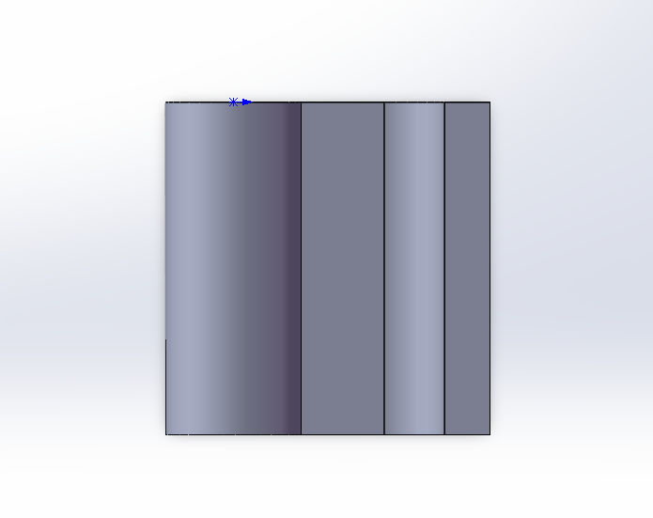
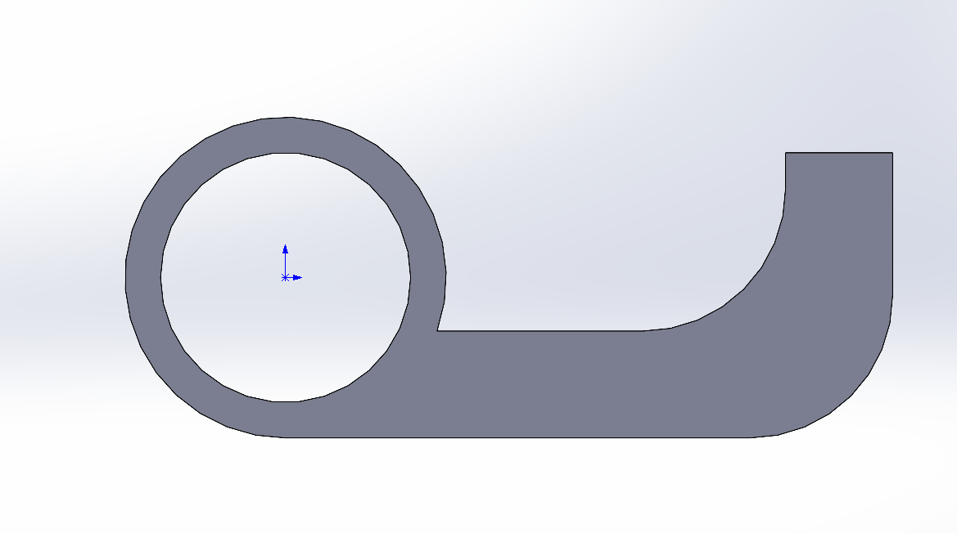
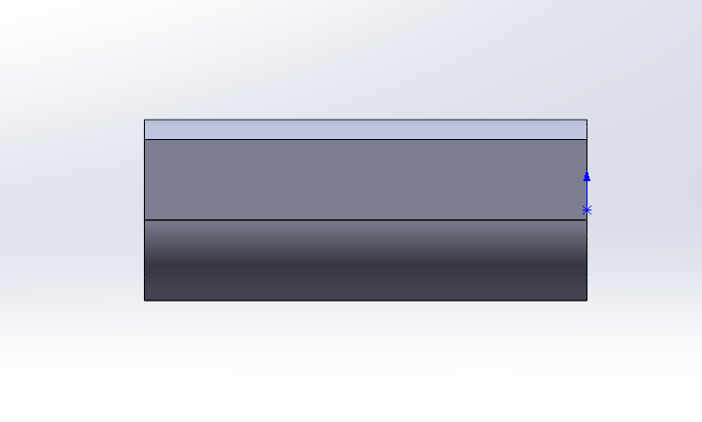
支撑角
俯视
正视
侧视

Slide 14
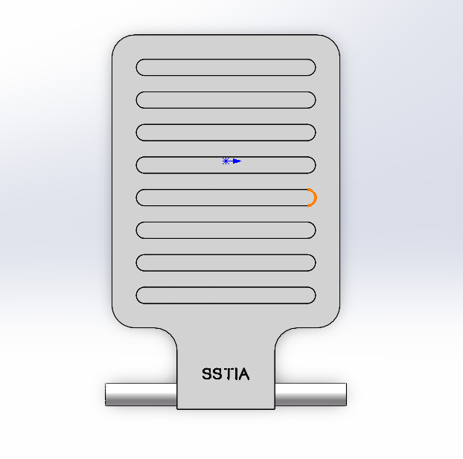

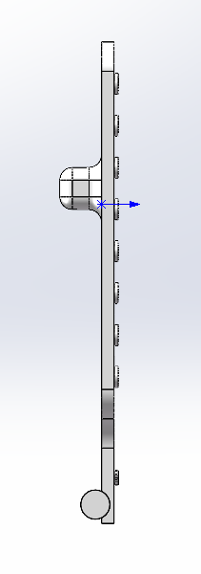
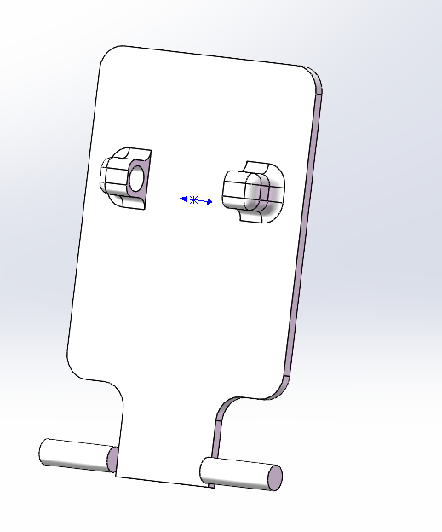
托盘
正面
侧面
背面

Slide 15
装配体
03

Slide 16
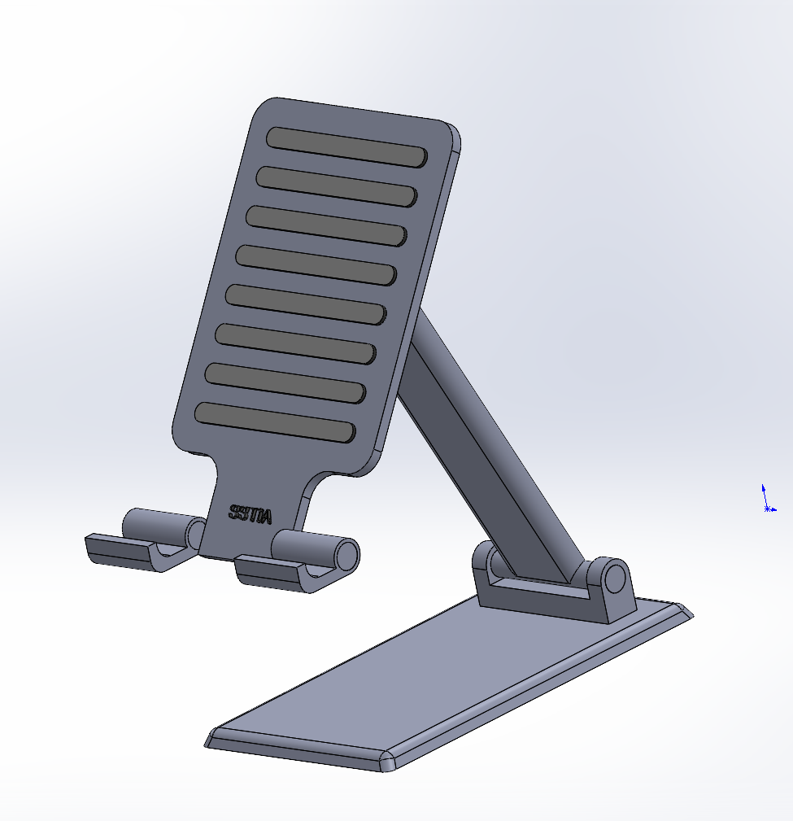
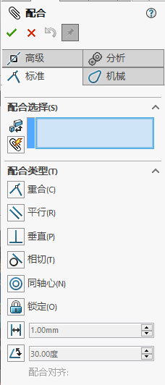
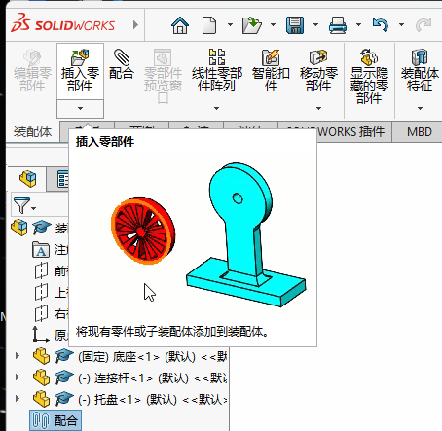
配合

Slide 17
渲染和3D打印
04

Slide 18
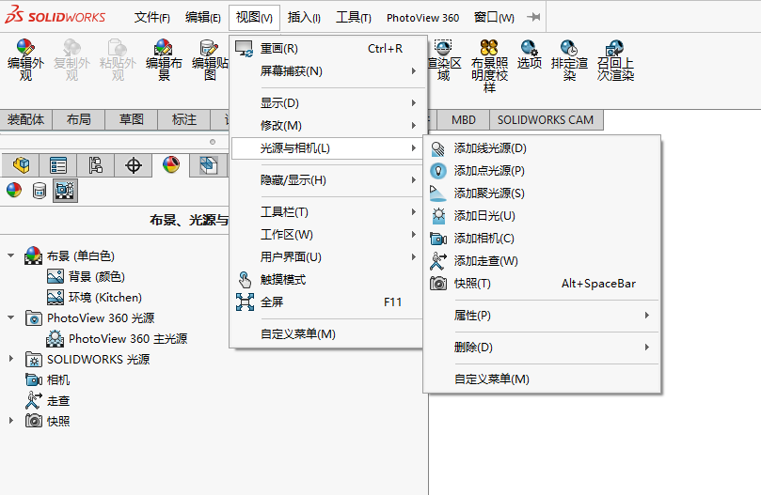
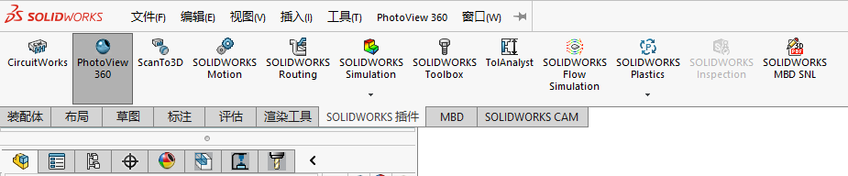
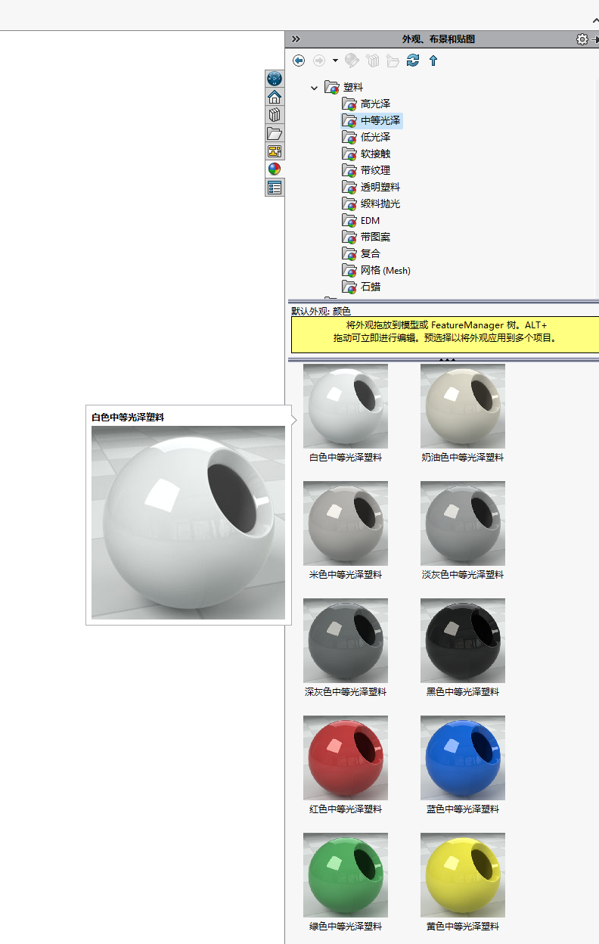
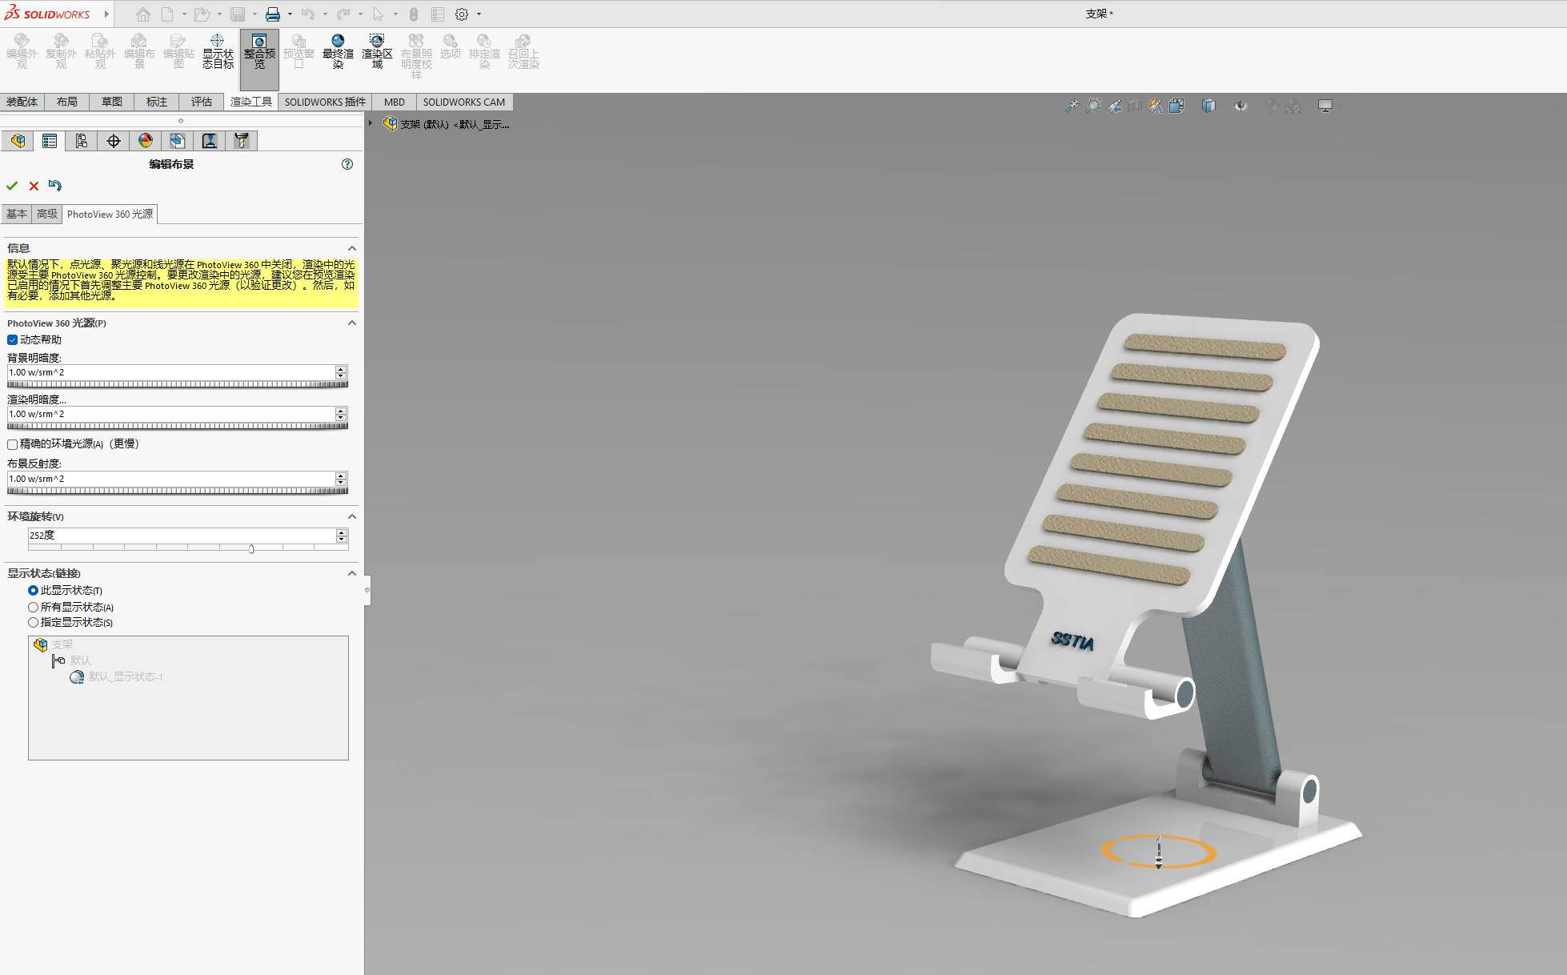
渲染

Slide 19
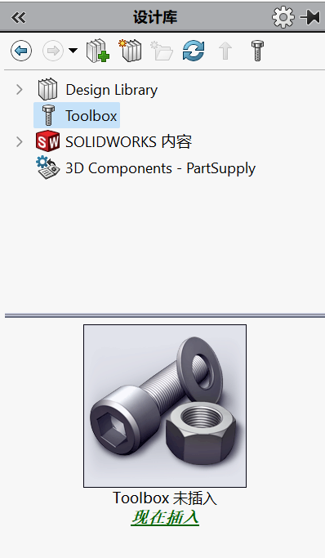
Toolbox
Solidworks下载主程序版已经包括toolbox插件，可以调用
一个有用的标准件网址
McMaster-Carr

Slide 20
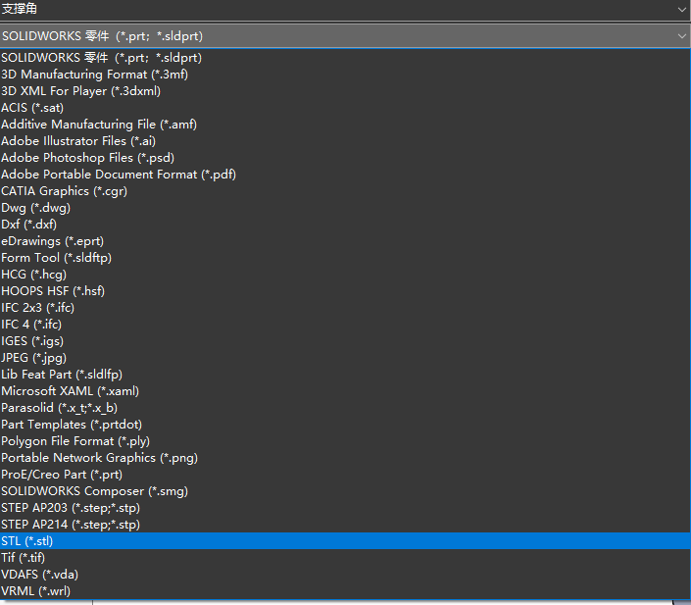
3D打印
保存为 STL文件格式、
学创3D打印网址：上海交通大学学生创新中心3D打印云平台 (sjtu.edu.cn)
（每人每学期有3万点积分）
唐创3D打印机，需要下载flash print，转成gx文件，用U盘接入即可操作（可寻求唐创助管帮助）

Slide 21
挑战题
05

Slide 22
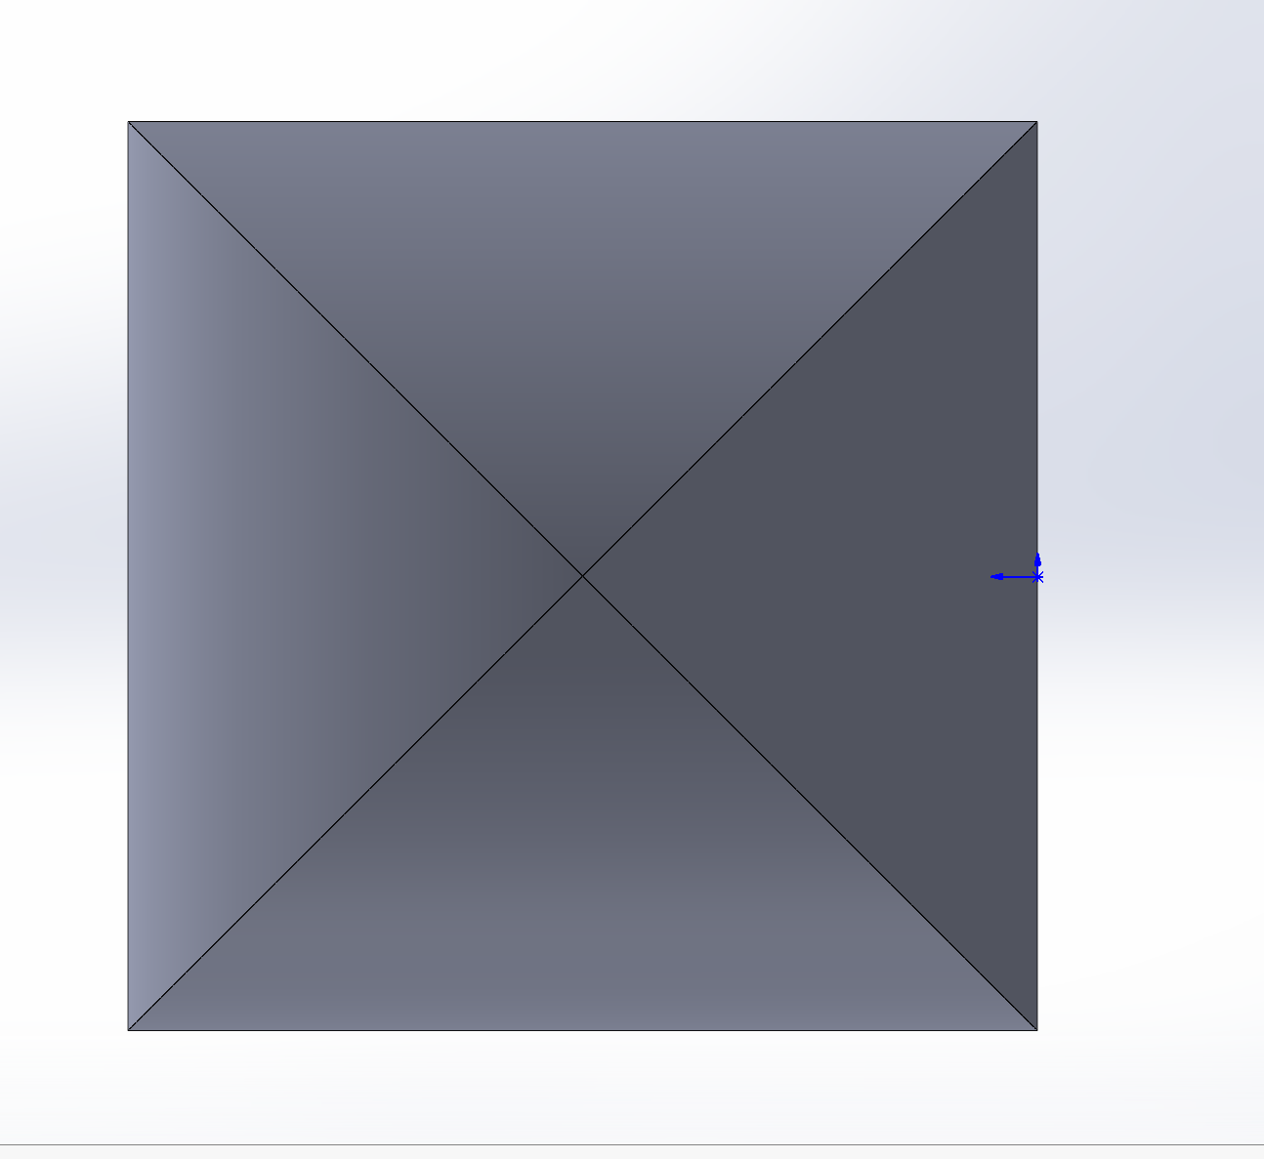

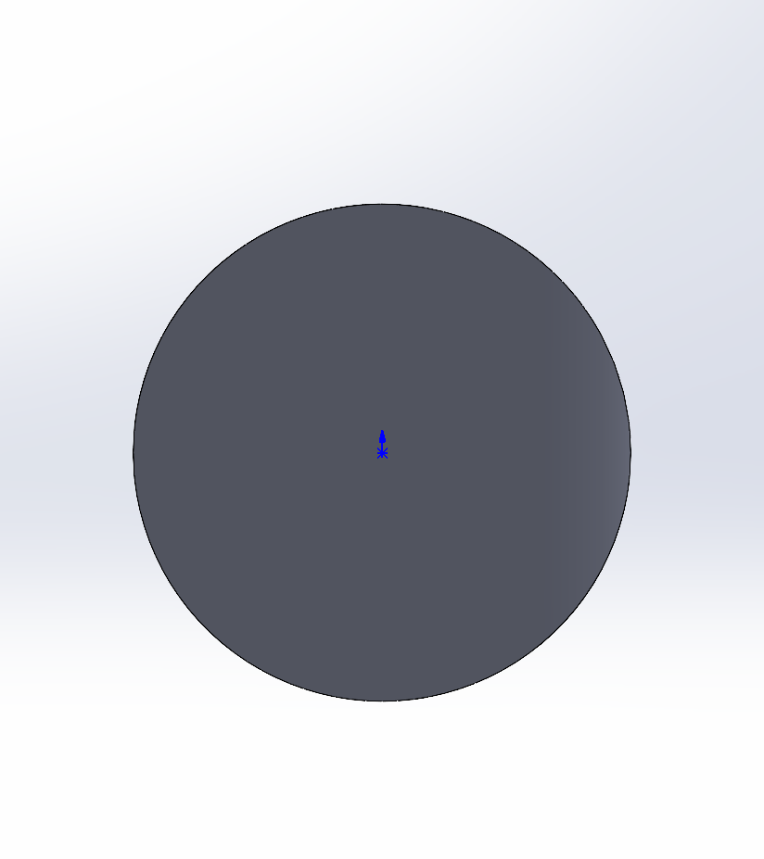
做一个团子
qia
正视
俯视和侧视
前五个做出的同学可以有
小奖品一份哦

Slide 23
Reference
[1] solidworks动画仿真视频教程-学SolidWorks动画必看视频 - solidworks教程VIP - 溪风博客SolidWorks自学网站 (xifengboke.com)
[2]

